Slide 1

RENDICION DE CUENTAS 2017 HISJC
AYMER ALVARADO GUTIERREZ
GERENTE
De corazón por tu salud !

Slide 2
CONTENIDOS
1-Plataforma estratégica
2-Indicadores de Calidad
3-Indicadores de Producción
4-Indicadores Financieros
5-Adquisiciones y servicios
6-Proyección

Slide 3
MISION
EL HOSPITAL INTEGRADO SAN JUAN DE CIMITARRA: Es una Empresa Social del Estado del orden municipal que ofrece sus servicios de salud de baja y mediana complejidad de acuerdo con los perfiles epidemiológicos de la población, mediante acciones de promoción y prevención de la salud, intervención de la enfermedad con criterios de Calidad, Seguridad, Equidad y Solidaridad, buscando mantener y mejorar la Calidad de vida y el mejor estado de salud de la comunidad del municipio de Cimitarra – Santander - y su área de influencia, para lo cual contamos con un equipo humano comprometido con la calidad en la atención y seguridad del paciente, garantizando el bienestar de nuestros usuarios y la satisfacción de sus necesidades.

Slide 4
VISION
La E.S.E. HOSPITAL INTEGRADO SAN JUAN DE CIMITARRA tiene como visión: convertirse el 2020 en La Empresa líder en la prestación de servicios de salud de baja y mediana complejidad de la región, a través del mejoramiento continuo de todos sus procesos, logrando la implementación de los estándares superiores de calidad, soportados en una moderna planta física, dotada con tecnología de última generación con talento humano competente, dentro de un clima organizacional adecuado que fortalezca e incremente, la oferta y promoción de los servicios de salud, con un trato humano y digno a sus pacientes y familiares.

Slide 5
PRINCIPIOS Y VALORES
EFICIENCIA
CALIDAD
HUMANIZACION
HONESTIDAD
RESPETO
SOLIDARIDAD

Slide 6
POLITICAS INSTITUCIONALES
1-Política Atención Centrada en el usuario y su Familia.
2-Política de Seguridad del Paciente
3-Política de Humanización
4-Política Responsabilidad Social
5-Política de Calidad y del Sistema Integrado de Gestión
6-Política de Gestión de la Tecnología, información y comunicación organizacional
7-Política de Gestión del Riesgo

Slide 7

INDICADORES DE
CALIDAD

Slide 8
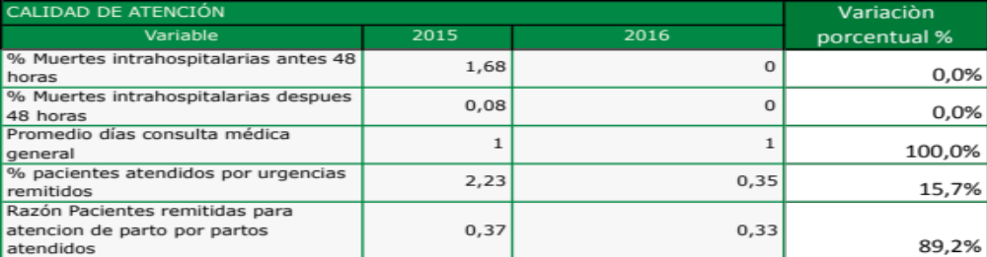
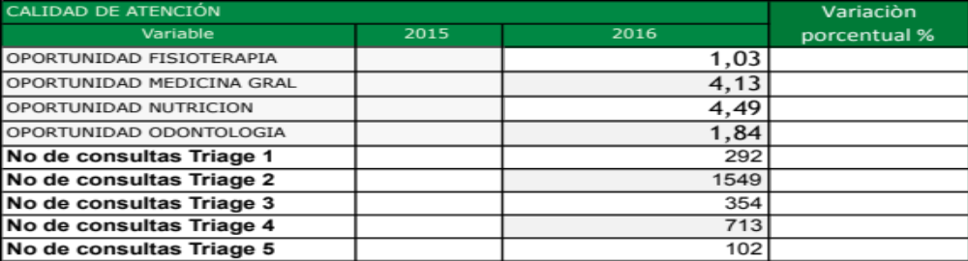


Slide 9

INDICADORES DE PRODUCCION

Slide 10
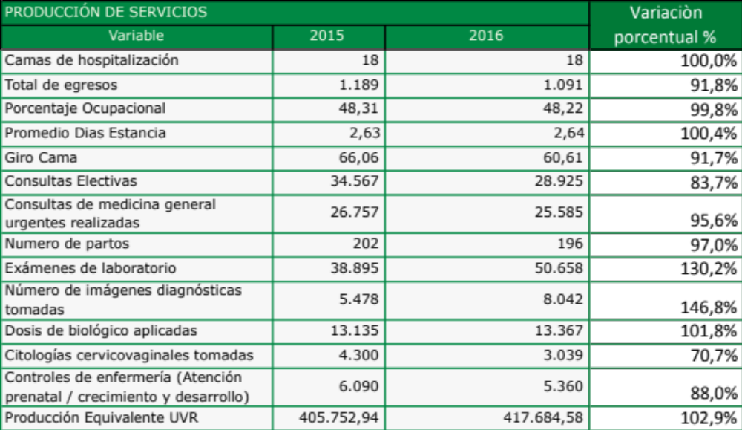

Slide 11

INDICADORES
FINANCIEROS

Slide 12
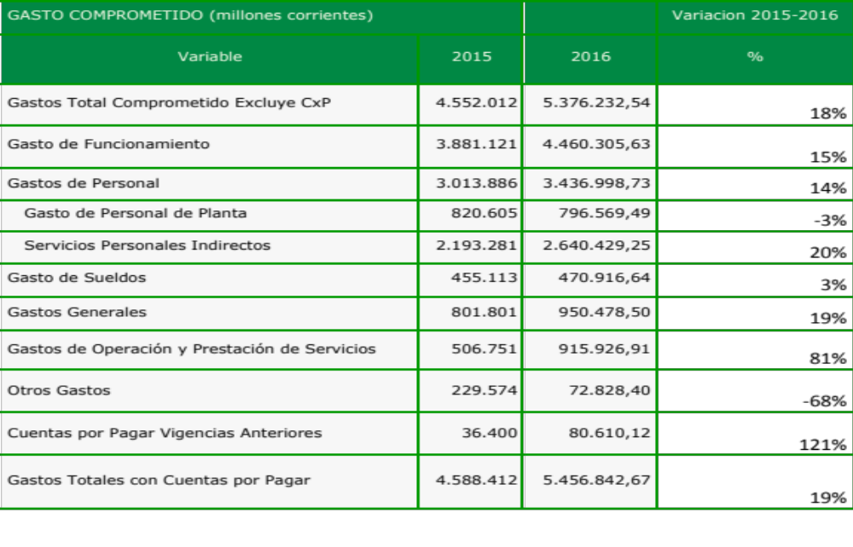


Slide 13
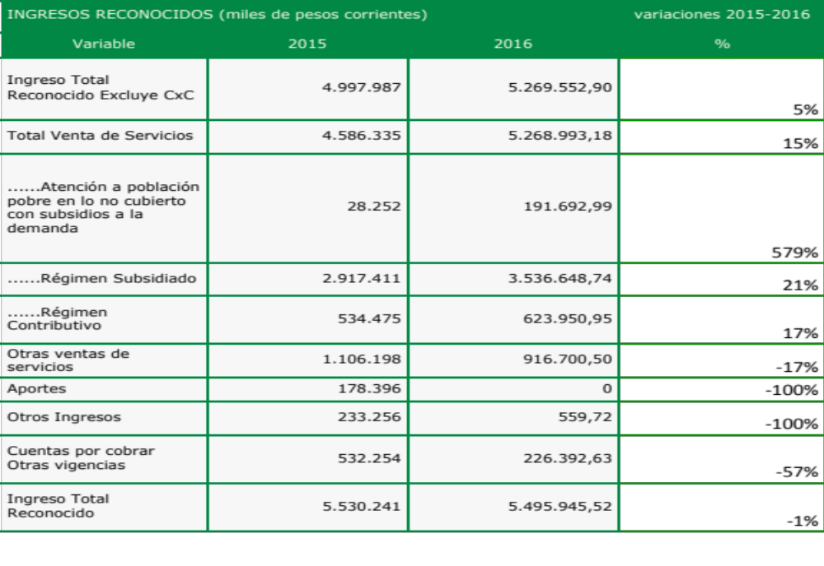


Slide 14
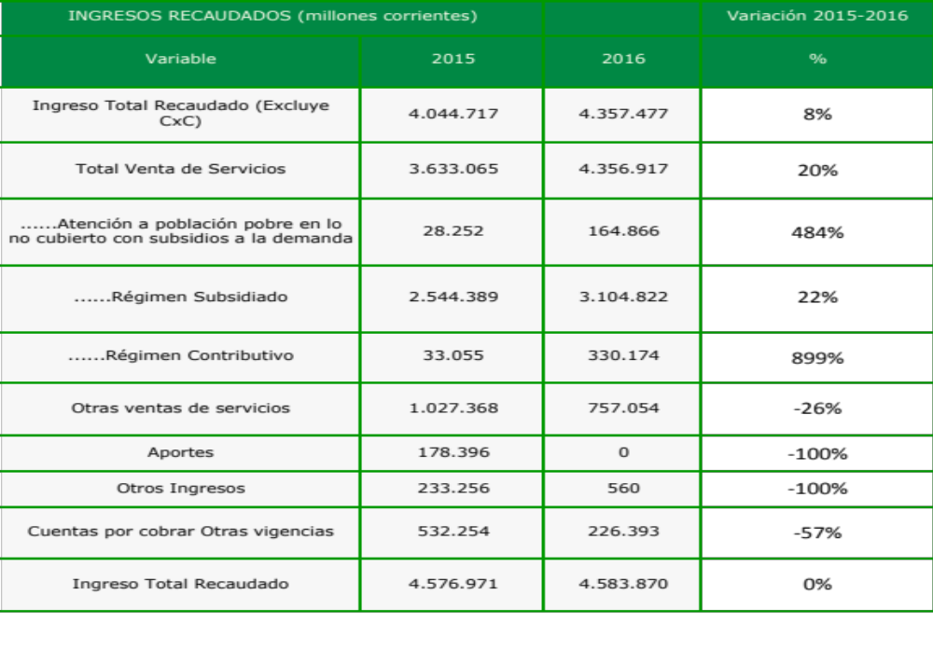


Slide 15
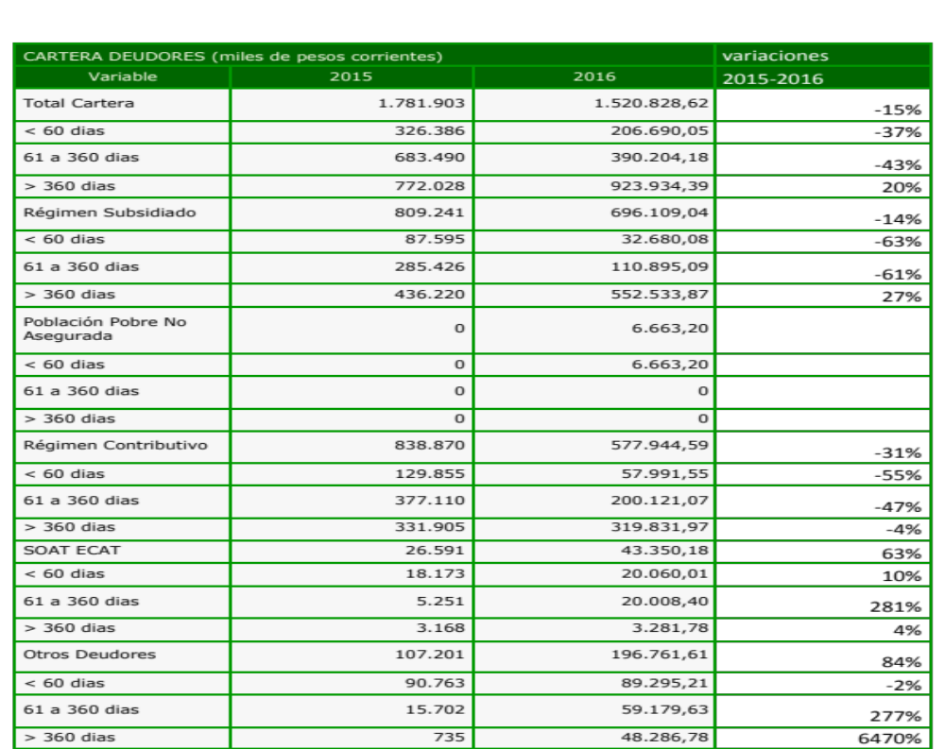


Slide 16
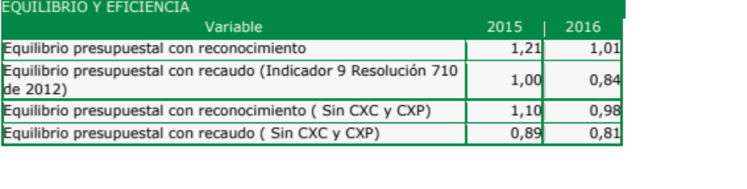



Slide 17




ADQUISICION
Y SERVICOS

Slide 18



PLAN DE GESTION 2016-2020

Slide 19

MUCHAS GRACIAS !

